Slide 1


BÀI GIẢNG SOẠN THẢO THEO BỘ SÁCH: CÁNH DIỀU
TOÁN 1
(Tập 1)

Slide 2

Bài 64.
PHÉP TRỪ DẠNG
27 – 4, 63 - 40

Slide 3
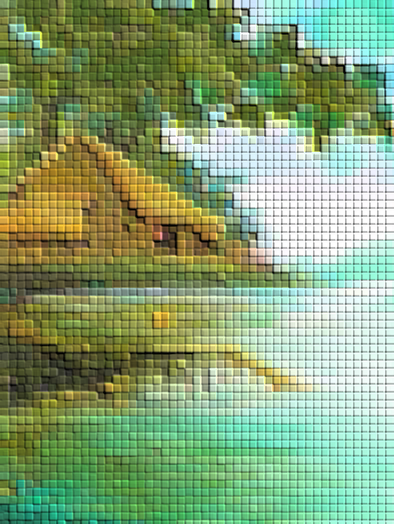
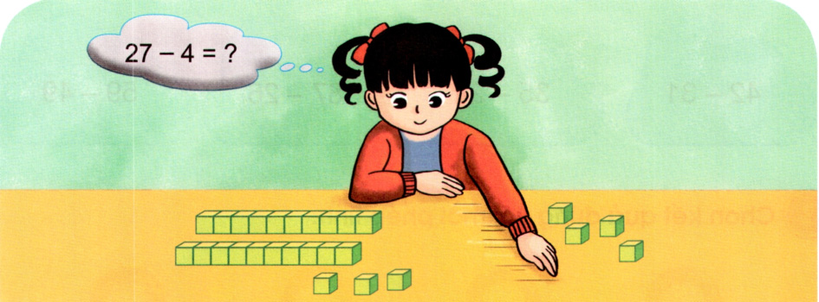
Quan s¸t tranh:

Slide 4

140
160
30
0
130
20
50
60
40
80
170
150
10
70
90
180
100
110
120
9
1
2
3
4
5
6
7
8
THẢO LUẬN NHÓM
Sau khi quan sát tranh, em hãy cho biết:
+ Bức tranh vẽ gì?
+ Nói với bạn về các thông tin quan sát được từ bức tranh
Yêu cầu
- Làm việc theo bàn.
- Các bạn cùng bàn dựa vào tranh nói cho nhau nghe.

Slide 5
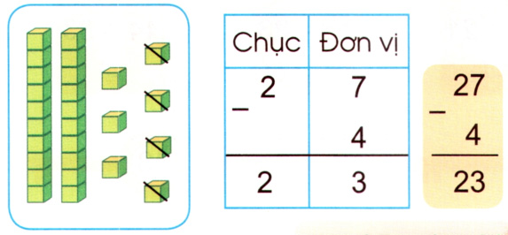
THẢO LUẬN NHÓM
Yêu cầu
- Thảo luận nhóm về các cách tìm kết quả phép tính
- Đại diện nhóm trình bày.
- Lắng nghe và nhận xét các cách tính các bạn nêu.

Slide 6

LUYỆN TẬP

Slide 7
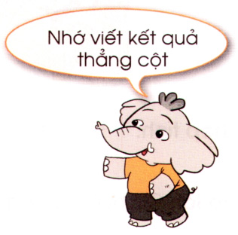
1. Tính:
37
5
56
3
78
6
83
2
-
-
-
-
3
2
5
3
7
1
8
1
??
??
??
??

Slide 8

2. Đặt tính rồi tính:
46
5
58
4
28
7
69
9
-
-
-
-
4
1
5
4
2
1
6
0

Slide 9
3. Tính (theo mẫu):
1
Mẫu:
63
40
3 trừ 0 bằng 3, viết 3
6 trừ 4 bằng 2, viết 2
Vậy 63 - 40 = 23
-
23
48
30
36
10
75
30
86
20
-
-
-
-
1
8
2
6
4
5
4
6
??
??
??
??

Slide 10

2. Đặt tính rồi tính:
56
20
27
10
91
50
88
70
-
-
-
-
3
6
1
7
4
1
1
8

Slide 11
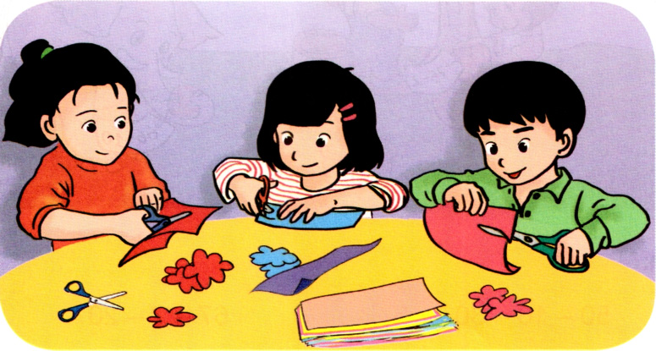
Bài số 4: Trang có 36 tờ giấy màu. Trang cắt hoa hết 6 tờ. Hỏi Trang còn lại bao nhiêu tờ giấy màu?
Phép tính:
?
-
=
36
?
6
30
?
?
Trang còn lại 30 tờ giấy màu.

Slide 12

TRÂN TRỌNG CẢM ƠN!

